Slide 1
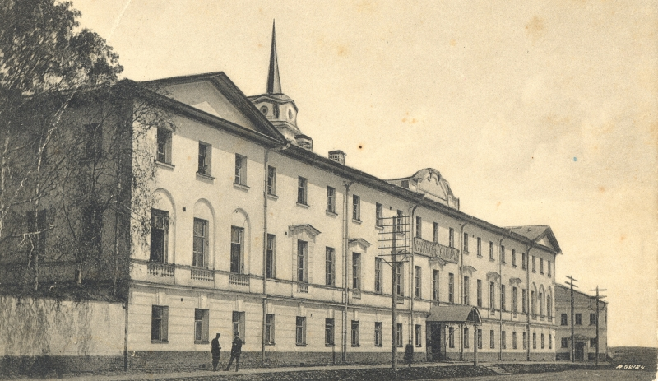
Документы Государственного архива Пермского края по истории Пермской духовной семинарии

Slide 2
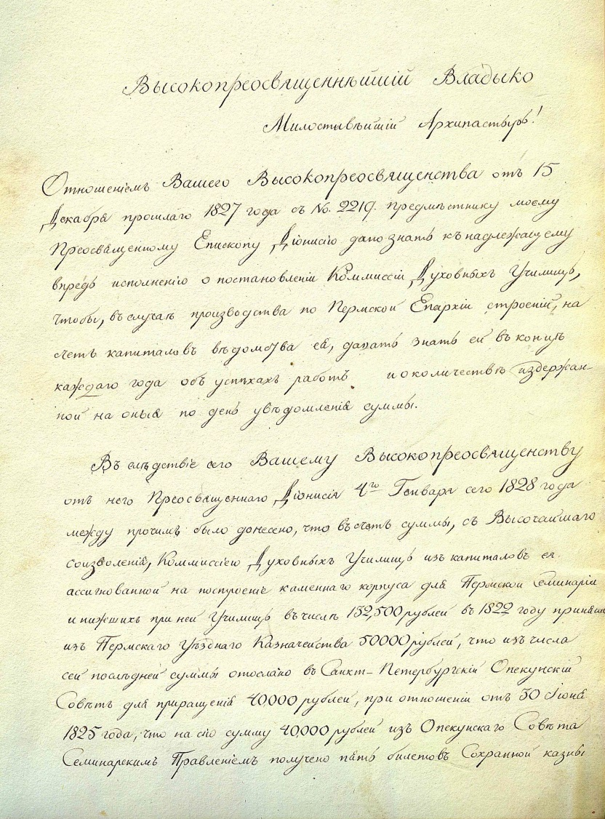
Указ Синода епископу Пермскому и Екатеринбургскому Иоанну (Островскому) об учреждении для детей священно-церковнослужителей особой Семинарии во вновь учрежденной Пермской епархии. 16 июня 1800 г. / Ф. 193. Оп. 1. Д. 2а. Л. 38. Рапорт епископа Пермского и Екатеринбургского Мелетия (Леонтовича) к митрополиту Новгородскому и С-Петербургскому Серафиму (Глаголевском), постоянному члену Святейшего Синода и члену Комиссии духовных училищ, о строительстве каменного здания для Пермской духовной семинарии. 13 декабря 1828 г. / Ф. 664. Оп. 1. Д. 59. Л. 4.

Slide 3
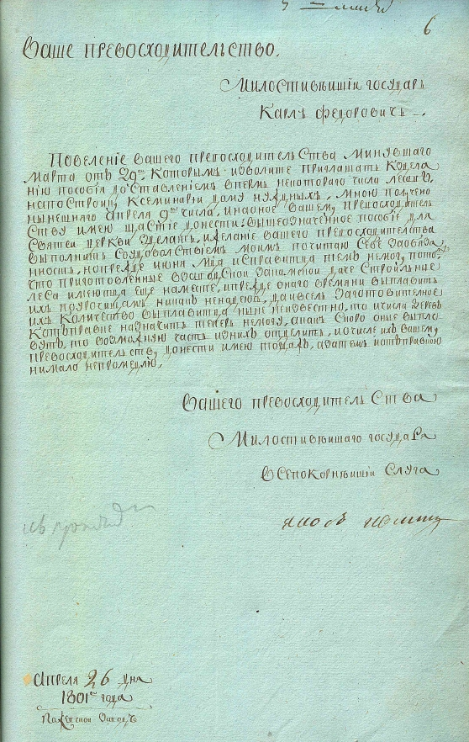
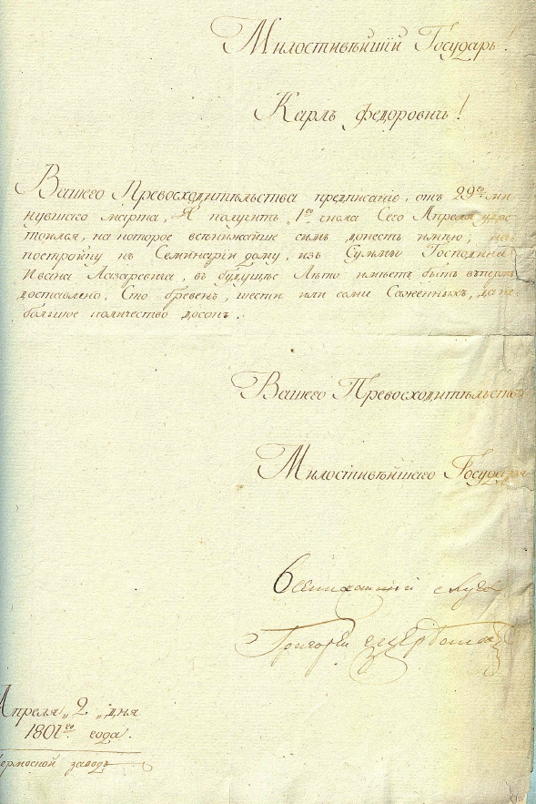
Переписка Пермского губернатора К.Ф. Модераха с управляющими частновладельческих заводов Пермской губернии о сборе средств для строительства нового здания Пермской духовной семинарии. 1801 г.
/ ГАПК. Ф. 65. Оп. 4. Д. 47. Л. 1, 6.

Slide 4
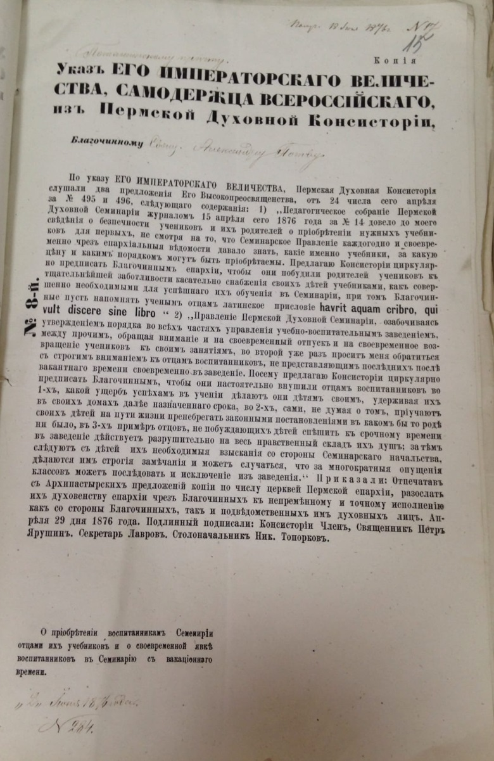
Отношение из правления Пермской духовной консистории от 19 января 1860 г. благочинному протоиерею Входо-Иерусалимской церкви с. Насадка Пермского уезда С. Машанову о необходимости введения единообразной формы для учеников Пермской духовной семинарии и Пермского духовного училища. 16 января 1860 г. / Ф. 227. Оп. 1. Д. 23. Л. 210. Указ Пермской духовной консистории о приобретении воспитанникам семинарии учебников и своевременной явке воспитанников в семинарию с вакационного времени. 29 апреля 1876 г. / Ф. 542. Оп. 1. Д. 22. Л. 15.

Slide 5
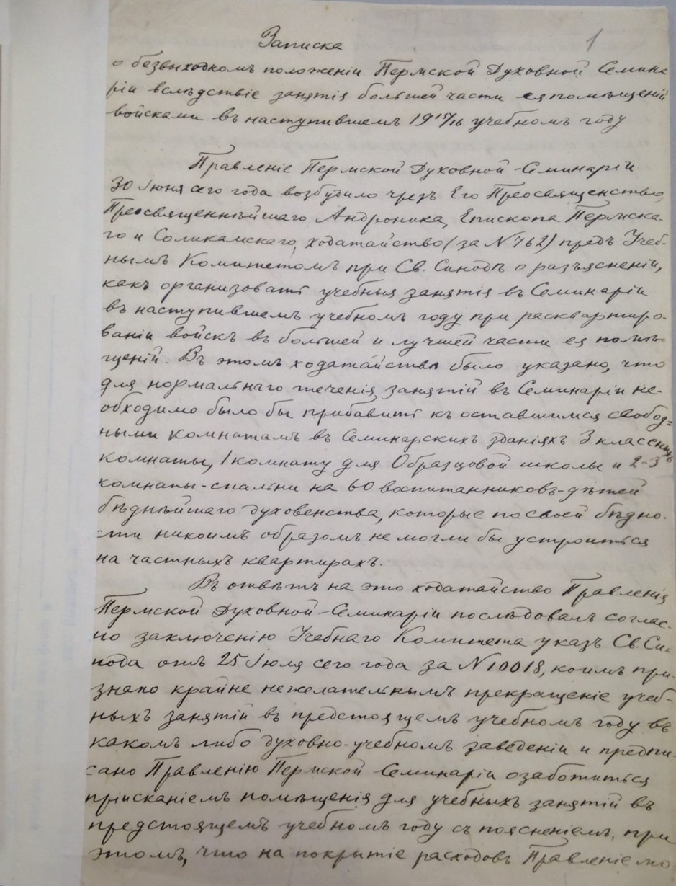
Служащие лазарета при Пермской духовной семинарии в фотоателье. 1915 ‒ 1916 гг. / Ф. ф-60. Оп. 60п. Д. 353. Докладная записка ректора семинарии архимандрита Пимена об организации учебных занятий в связи с расквартированием воинских частей в помещении семинарии в 1915 ‒ 1916 учебном году. 14 сентября 1915 г. / Ф. 63. Оп. 1. Д. 50. Л. 1.

Slide 6
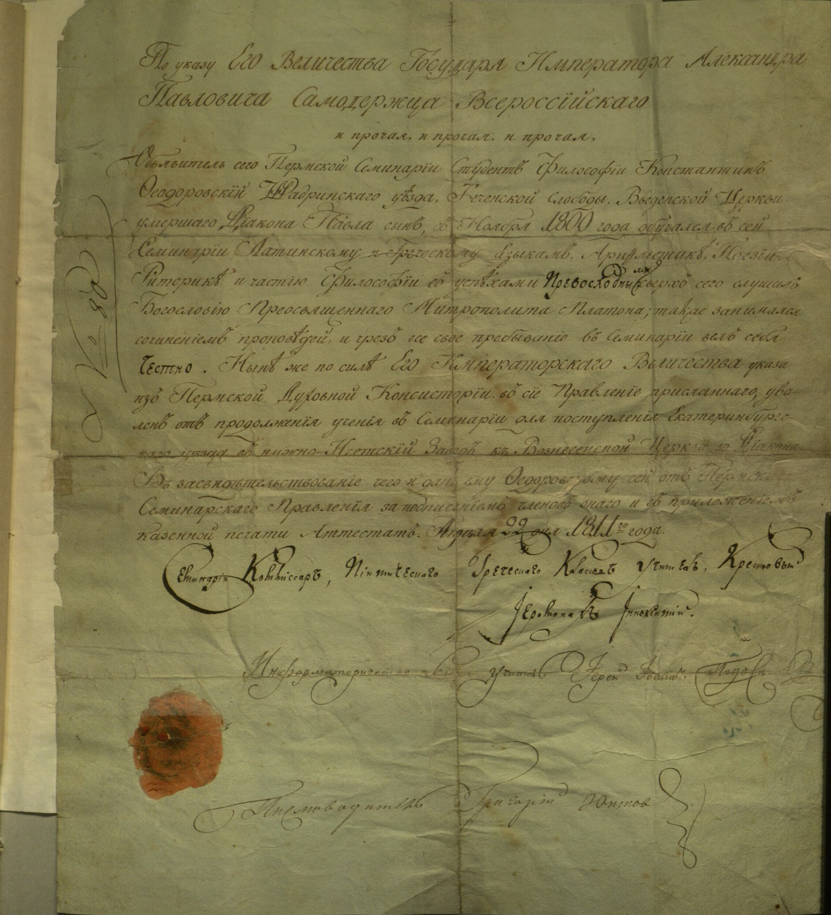
Аттестат семинариста Константина Феодоровского. 1811 г. / Ф. 63. Оп. 1. Д. 52.

Slide 7
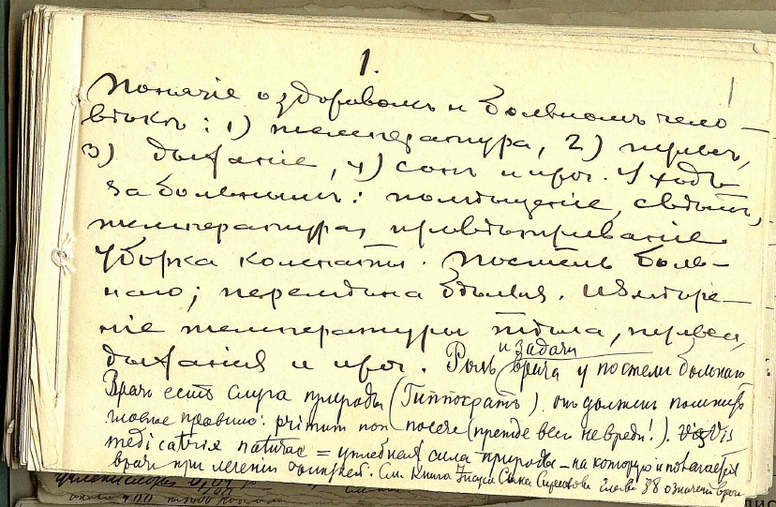
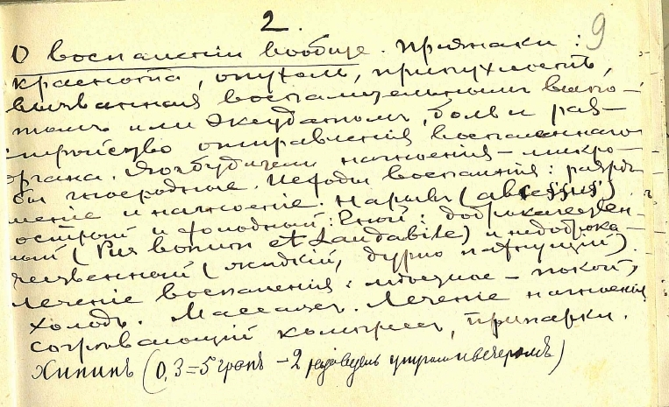
Экзаменационные билеты по медицине для учеников Пермской духовной семинарии. 1916 г. / Ф. 598. Оп. 1. Д. 265. Л. 1, 9.

Slide 8
Извлечения из правил учеников Пермской духовной семинарии. 1887 г. / Ф. 63. Оп.1. Д. 44.

Slide 9
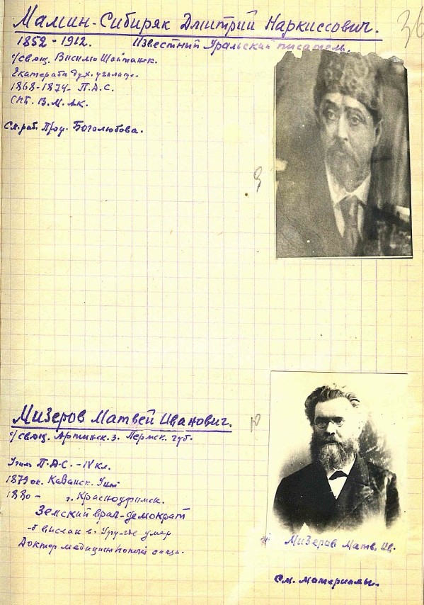
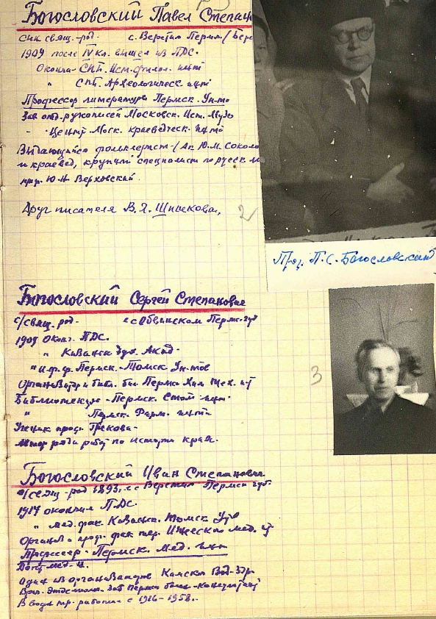
Материалы о выпускниках Пермской духовной семинарии, собранные И.С. Богословским. 1950 ‒ 1966 гг. / Ф. р-973. Оп.1. Д. 207. Л. 1, 23, 36.

Slide 10
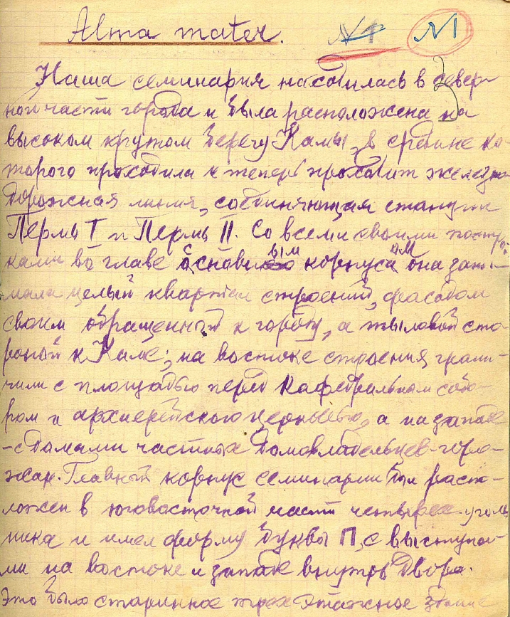
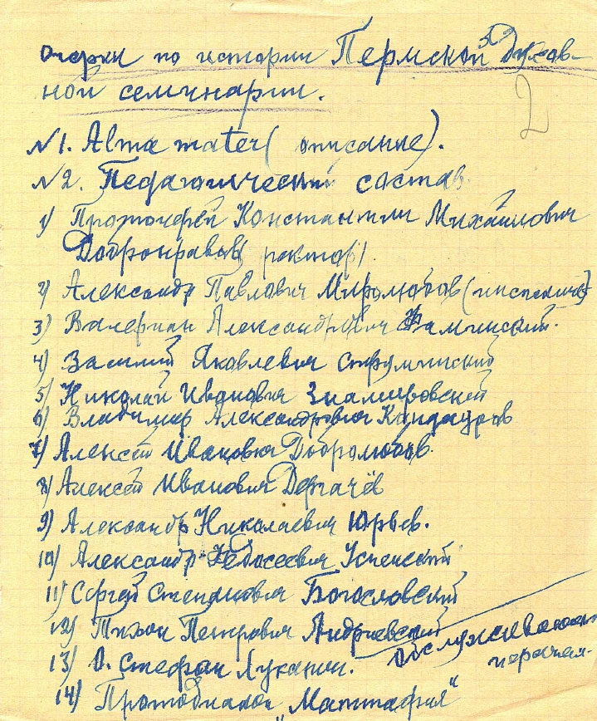
Очерки В.А. Игнатьева по истории Пермской духовной семинарии. 1960-е гг. / Ф. р-973. Оп.1. Д.725.

Slide 11
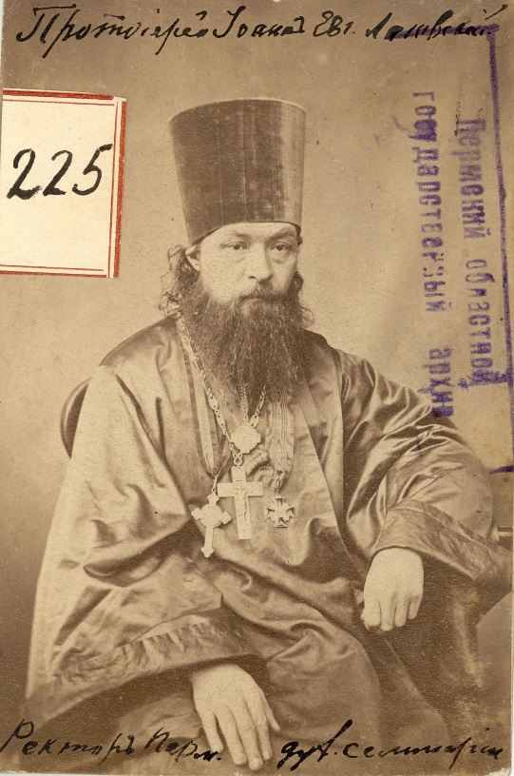
Протоиерей Константин Михайлович Добронравов, ректор Пермской духовной семинарии. / Ф. р-970. Оп. 1. Д. 148. Протоиерей Иоанн Евгеньевич Лаговский, ректор Пермской духовной семинарии. / Ф. ф-62. Оп. 62п. Д. 2092. Л. 1.

Slide 12
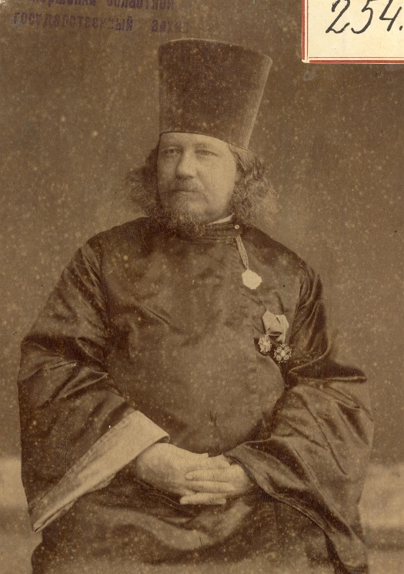
Иоанн Ефимович Соколов, преподаватель Пермской духовной семинарии. 1888 г. / Ф. ф-62. Оп. 62п. Д. 2118. Павел Николаевич Серебренников, врач Пермской духовной семинарии. 1909 г. / Ф. 598. Оп. 1. Д. 377.

Slide 13
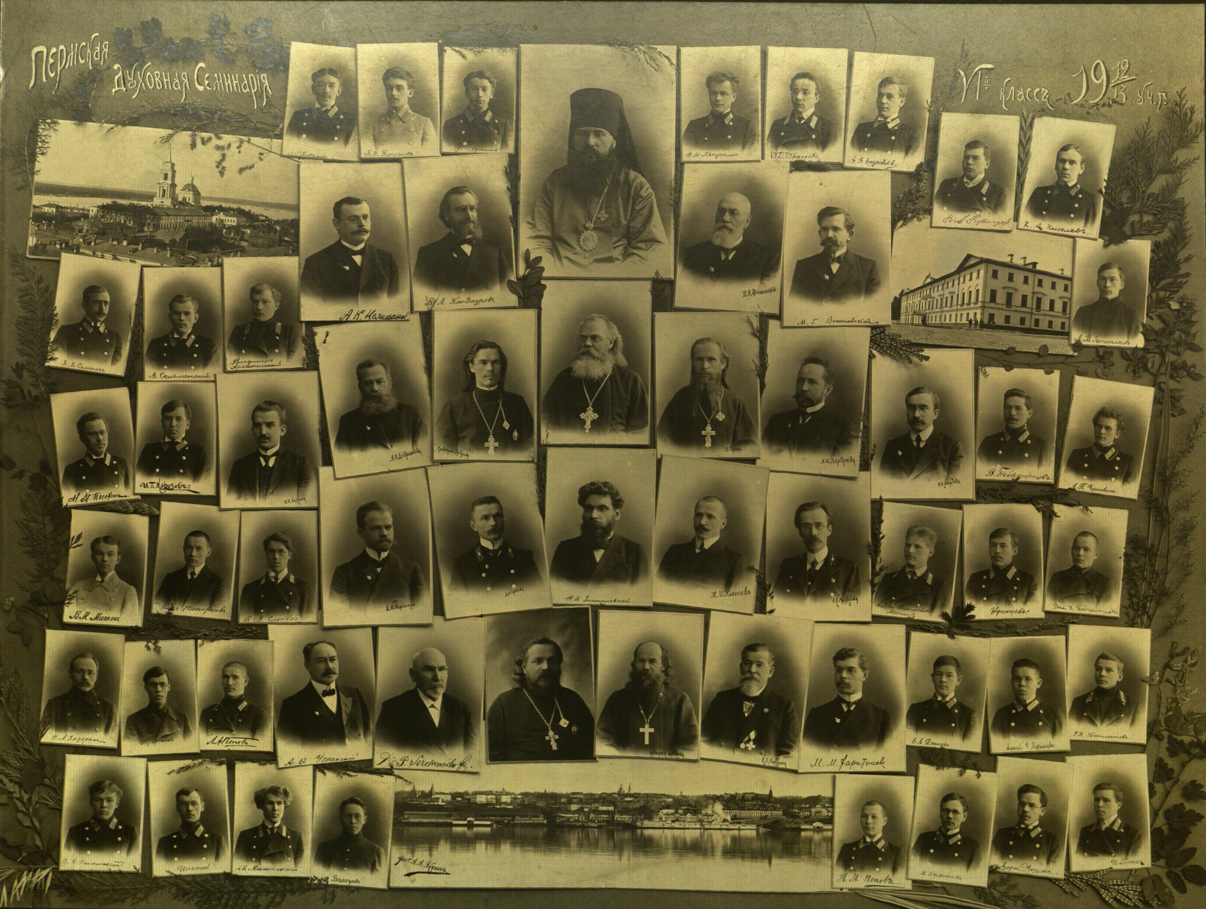
Преподаватели и учащиеся 6-го класса Пермской духовной семинарии 1912/13 учебный год. / Ф. ф-60. Оп. 60п. Д. 357.

Slide 14
Группа пермских семинаристов в лесу на маевке. 1912 г. / Ф. р-970. Оп. 1. Д. 903.

